Slide 1

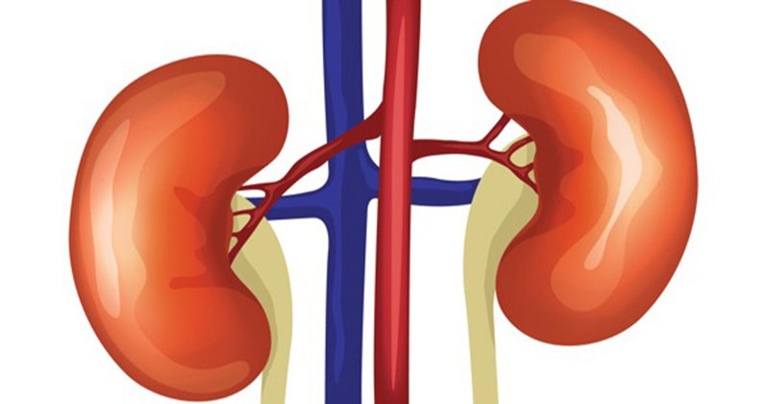
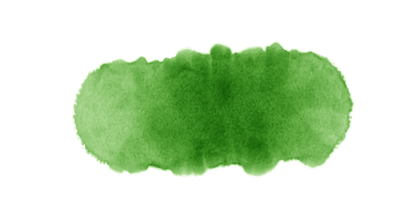

PHÒNG GD &ĐT LONG BIÊN
TRƯỜNG TIỂU HỌC PHÚC LỢI
TNXH

Slide 2
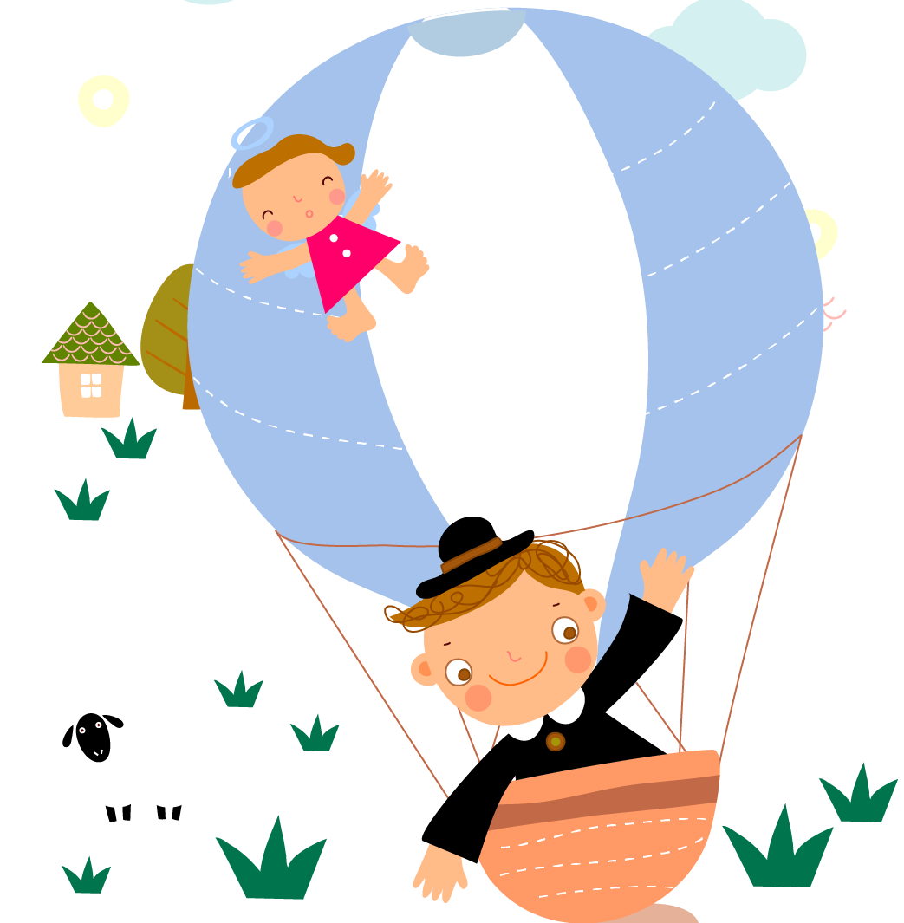



Slide 3
KHỞI ĐỘNG

Slide 4








1. Ôn và khởi động
Notes:
Bài giảng được thiết kế bởi: Hương Thảo - 0965-407-598

Slide 5




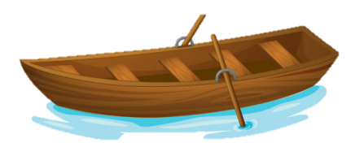









CHÚC MỪNG
Xin chào các bạn nhỏ!
Mình là Ếch Xanh, hôm nay mình đi học. Muốn sang bờ sông bên kia học bài với các bạn, mình phải nhảy qua các bèo sen. Mỗi bèo sen là một câu hỏi, các bạn có thể giúp mình trả lời các câu hỏi để mình đi học đúng giờ được không ạ. Hãy giúp mình với nhé!
Notes:
Click vào lá sen để ra câu hỏi, trả lời xong bấm nút trở về
Click vào 1 vùng trống bất kì trên màn hình để ếch nhảy lên lá sen

Slide 6
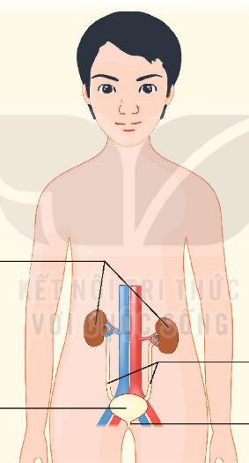




Đây là bộ phận nào của cơ quan bài tiết nước tiểu ?
?
Thận
Trở về

Slide 7
Đây là bộ phận nào của cơ quan bài tiết nước tiểu ?
?
Ống dẫn nước tiểu
Trở về
Notes:
Bài giảng được thiết kế bởi: Hương Thảo - 0965-407-598

Slide 8
Đây là bộ phận nào của cơ quan bài tiết nước tiểu ?
?
Bóng đái
Trở về

Slide 9
Đây là bộ phận nào của cơ quan bài tiết nước tiểu ?
?
Ống đái
Trở về

Slide 10
Thận gồm thận trái là…..
?
Thận phải
Trở về

Slide 11
THỰC HÀNH

Slide 12


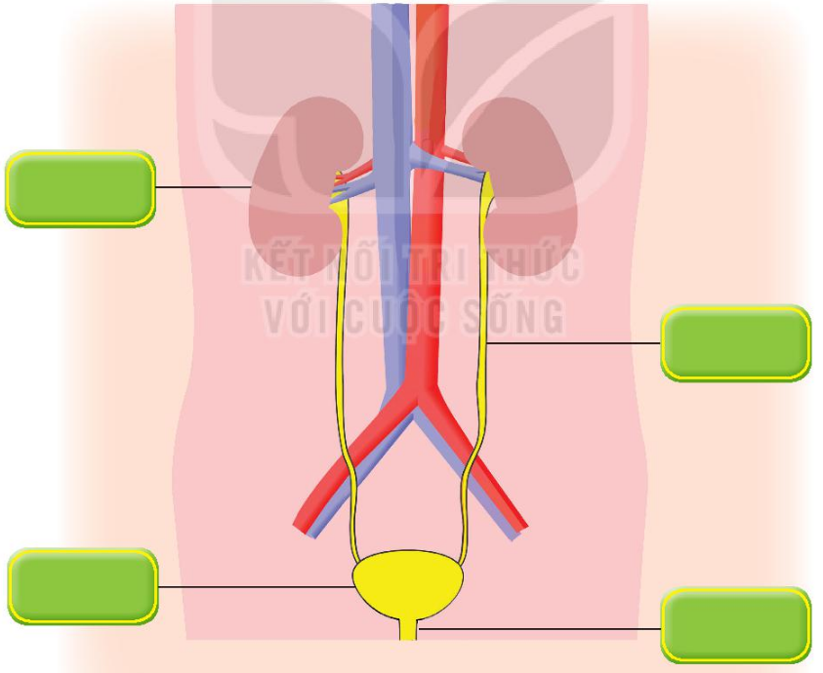
Sắp xếp thẻ chữ vào hình sau cho phù hợp
Chứa nước tiểu
Lọc máu tạo thành nước tiểu
Thải nước tiểu ra ngoài
Dẫn nước tiểu xuống bóng đái
Notes:
Liên hệ giáo án:
FB: Hương Thảo
Gmail: tranthao121004@gmail.com

Slide 13


Thận: Lọc máu
Ống dẫn nước tiểu: dẫn nước tiểu xuống bóng đái
Bóng đái: chứa nước tiểu
Ống đái: Thải nước tiểu ra ngoài

Slide 14
VẬN DỤNG

Slide 15

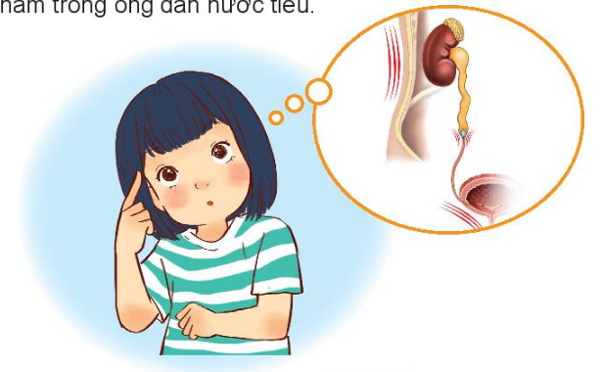
Điều gì xảy ra nếu:
1. Bóng đái quá đầy nước tiểu mà không được thải ra

Slide 16
Điều gì xảy ra nếu:
2. Có vật cản nằm trong ống nước tiểu

Slide 17


Thảo luận nhóm

Slide 18

Nếu bóng đái quá đầy nước tiểu mà không được thải ra ngoài có thể gây vỡ hoặc lâu ngày gây ra bệnh đái dắt.
Nếu có vật cản trong ống dẫn tiểu sẽ khiến cho nước tiểu không ra ngoài được gây tức bóng đái quả thận đối xứng nhau qua cột sống.

Slide 19


Thận có chức năng lọc máu, tạo thành nước tiểu. Nước tiểu xuống bóng đái qua ống dẫn nước tiểu và thải ra ngoài qua ống đái.
Notes:
Liên hệ giáo án:
FB: Hương Thảo
Gmail: tranthao121004@gmail.com

Slide 20
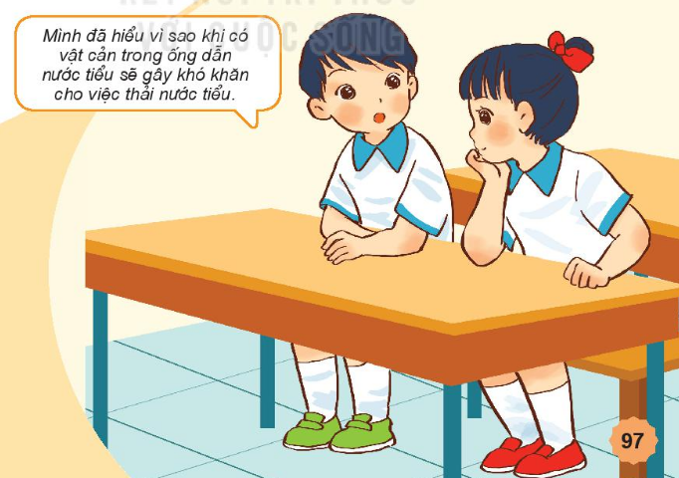
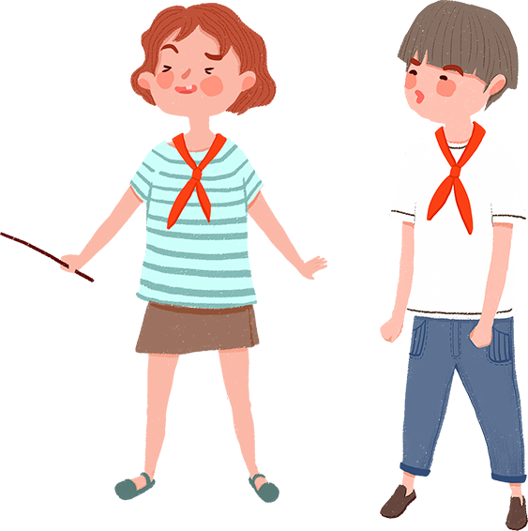
Mình đã hiểu vì sao khi có vật cản trong ống dẫn nước tiểu sẽ gây khó khăn cho việc thải nước tiểu.

Slide 21
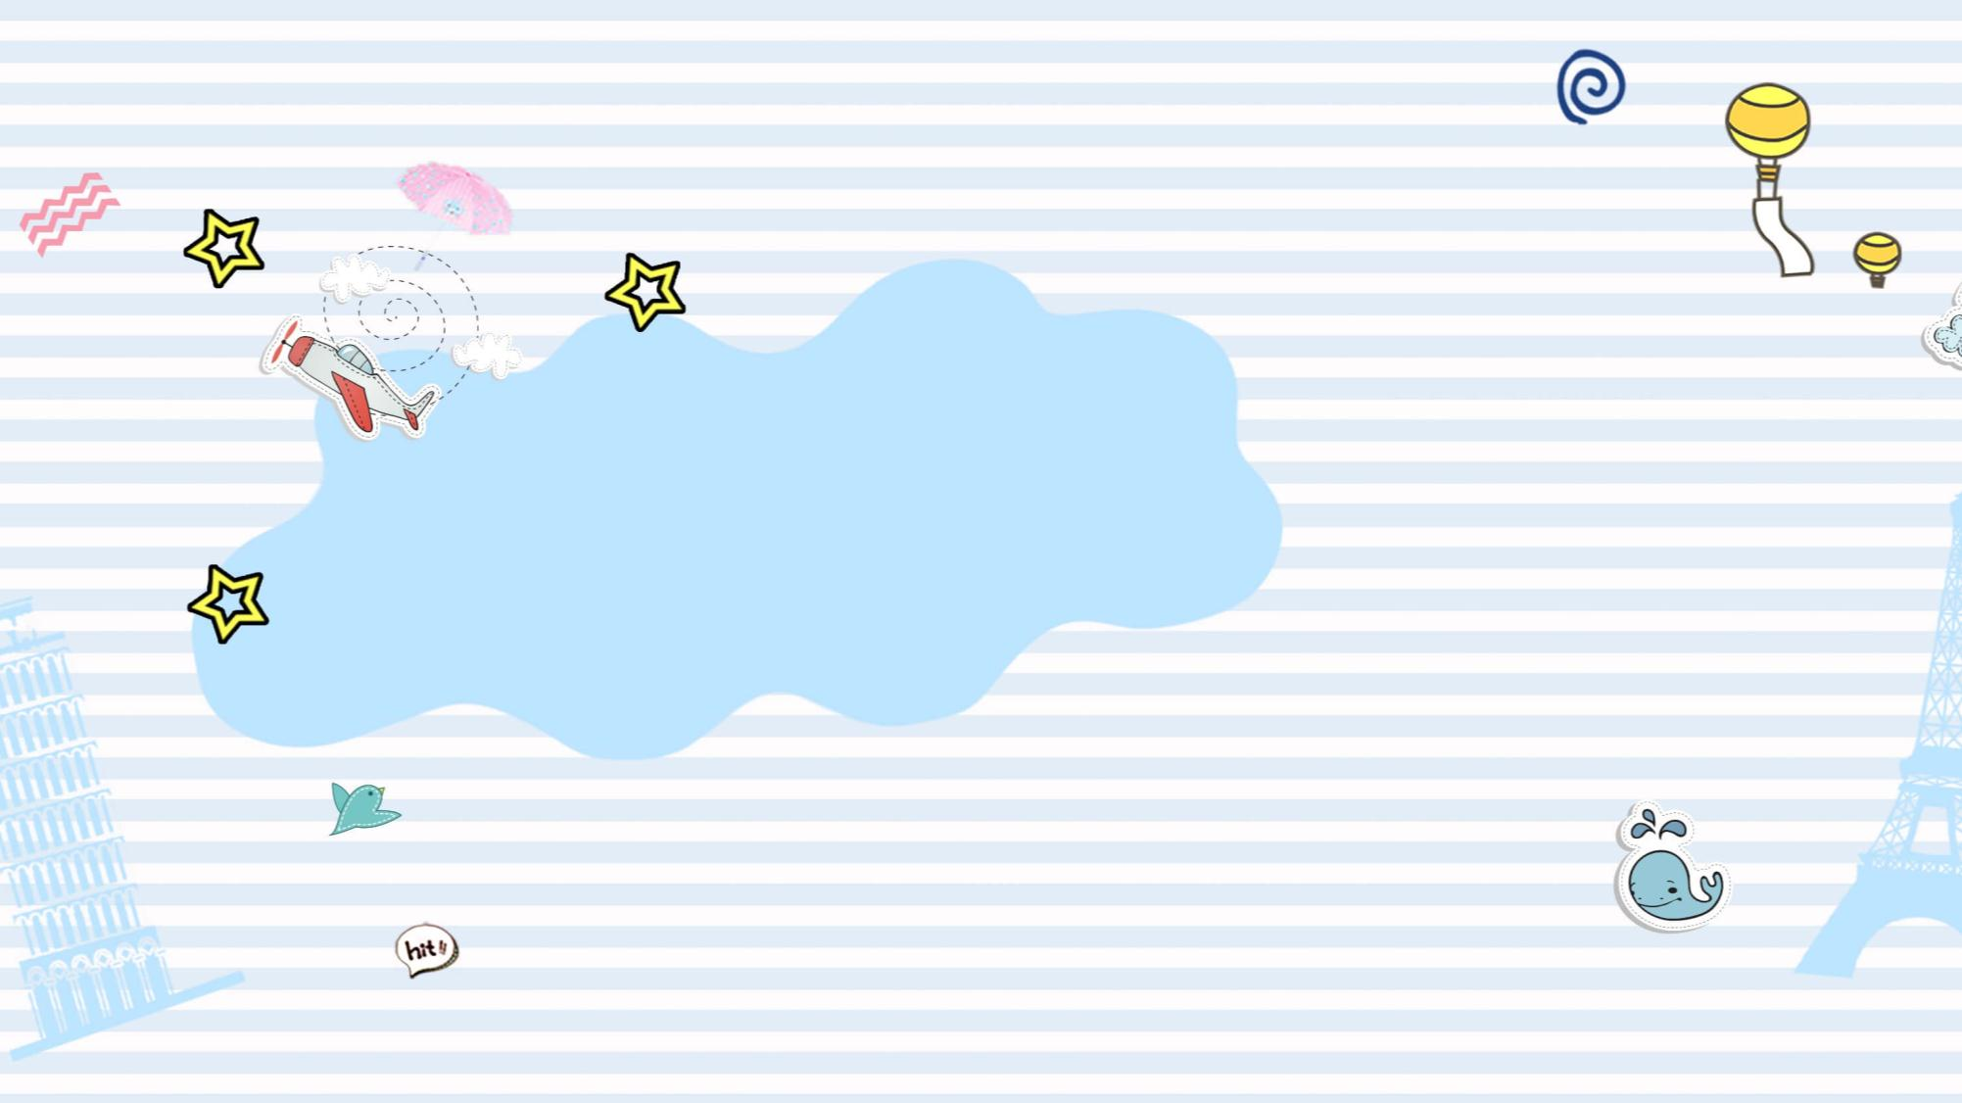

TIẾT HỌC
KẾT THÚC

